Slide 1
Aplikasi Pendataan KTP
Pemogaraman berorientasi Objek
Nama : Muhammad Fahreza Rizky Iraqi
Nim : 210018370
Kelas : G

Slide 2
Aplikasi Pendataan KTP
Pemogaraman berorientasi Objek
Nama : Muhammad Fahreza Rizky Iraqi
Nim : 210018370
Kelas : G
Contents of this template

Slide 3
DESKRIPSI APLIKASI KTP
Program aplikasi ini dapat menginputkan data ktp dan setelah itu bisa aplikasi bisa menampilkan semua data yang diinpukan oleh user sehingga data nya terlihat semua dan bisa mengedit data dengan cara memasukan NIK
Pada menu utama aplikasi pendataan ktp ini terdapat
          Penginputan data ktp
          Edit data KTP
          Menampilkan semua data ktp
          Keluar dari aplikasi ini

Slide 4
Alur Kerja Aplikasi
Narasi:
Pertama kita akan masuk ke menu utama yang berisikan:
    Penginputan data ktp
    Edit data ktp
    Menampilkan semua data ktp
    Keluar dari aplikasi ini
  Jika kita memilih 1 (Penginputan data ktp) maka user akan diminta untuk menginputkan:
  Nama Panjang
  NIK
  Alamat Lengkap
  Golongan Darah
  Agama
  Status Perkawinan
  Pekerjaan
  Kewarganaaraan

Slide 5
Jika kita memilih 2 (Edit data ktp) maka user akan diminta untuk menginputkan NIK atau nomer ktp yang mau di edit setelah itu program akan menampilkan data ktp sesuai NIK .jika tidak NIK sesuai maka akan muncul “data tidak ditemukan”.Setelah menampilkan data sesaui NIK yang ingin di edit user dimintauntuk menginputkan data yang baru seperti :
  Provinsi
  Nama Panjang
  NIK
  Alamat Lengkap
  Golongan Darah
  Agama
  Status Perkawinan
  Pekerjaan
  Kewarganaaraan
Jika kita memilih menampilkan data ktp maka user akan melihat semua hasil inputan semua data ktp
Jika kita memilih keluar maka user akan keluar dari program

Slide 6
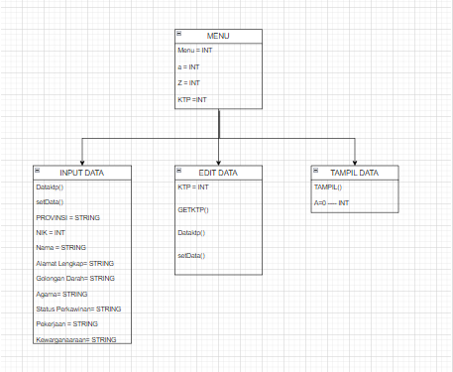
Diagram Class

Slide 7
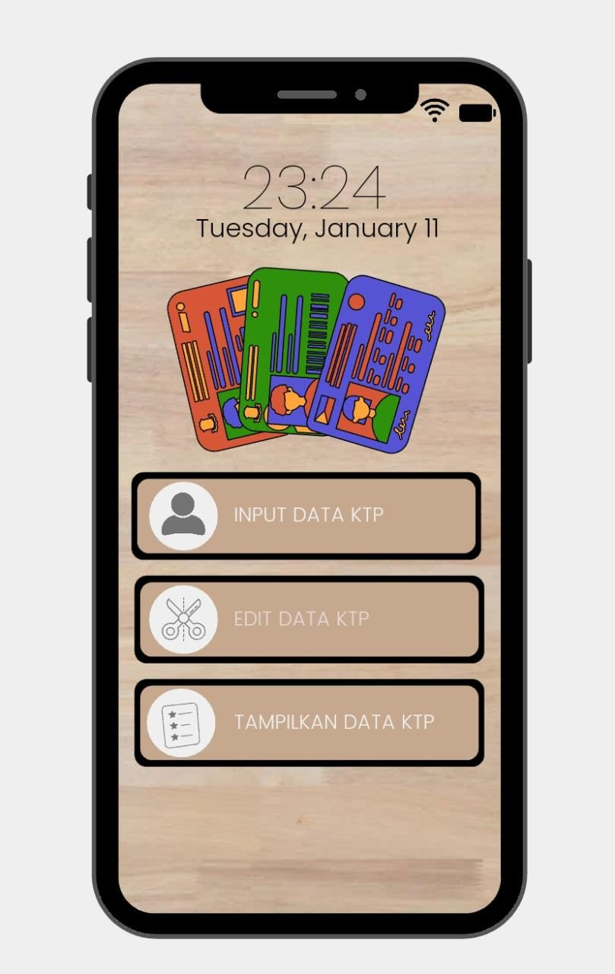
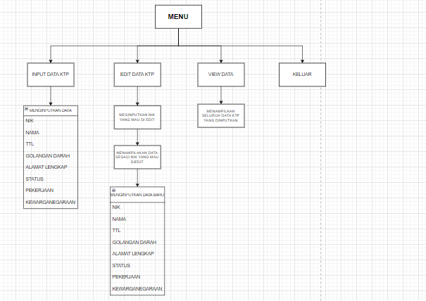
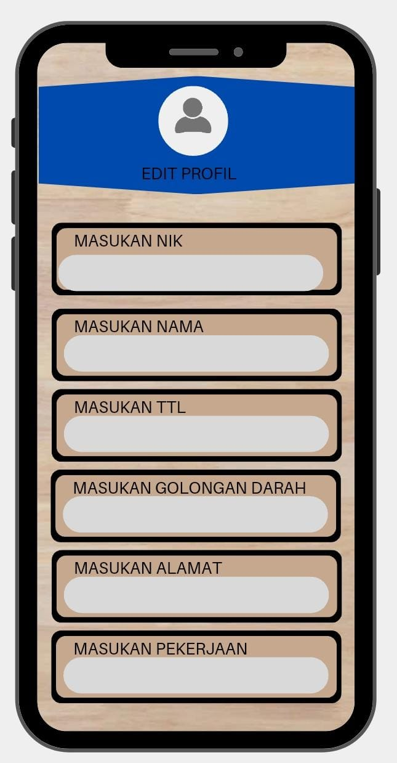
Rancangan Antarmuka

Slide 9
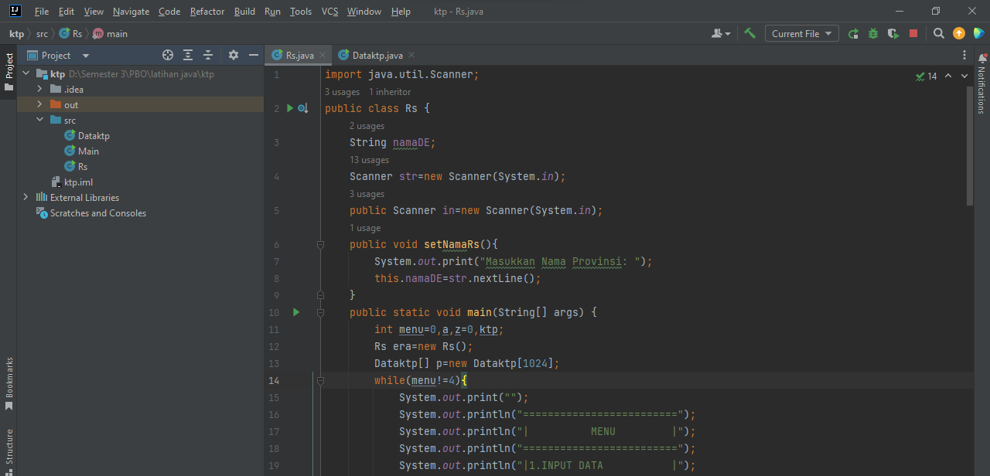
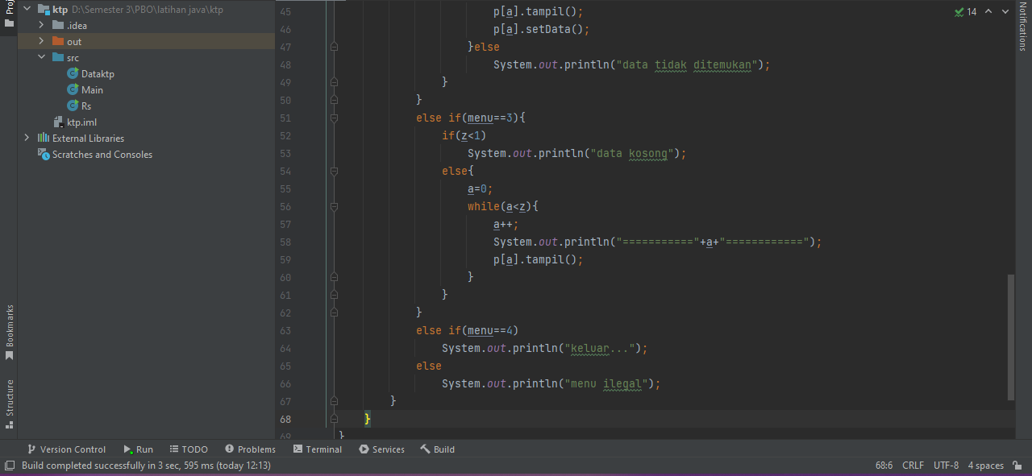
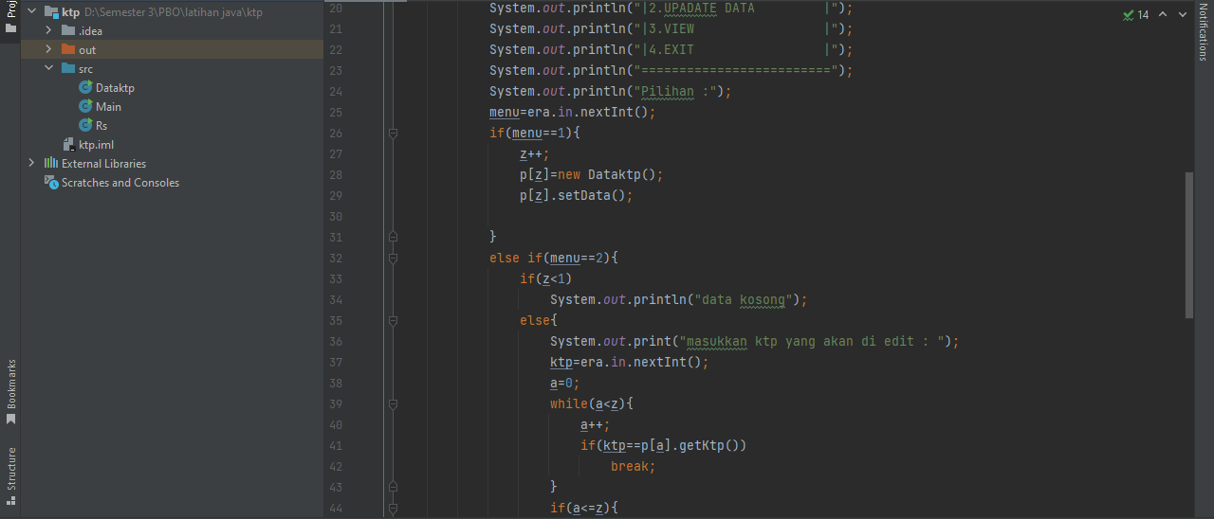
Implementasi coding Java dilengkapi screenshot coding di nampak IDE yg digunakan
> Rs.class

Slide 10
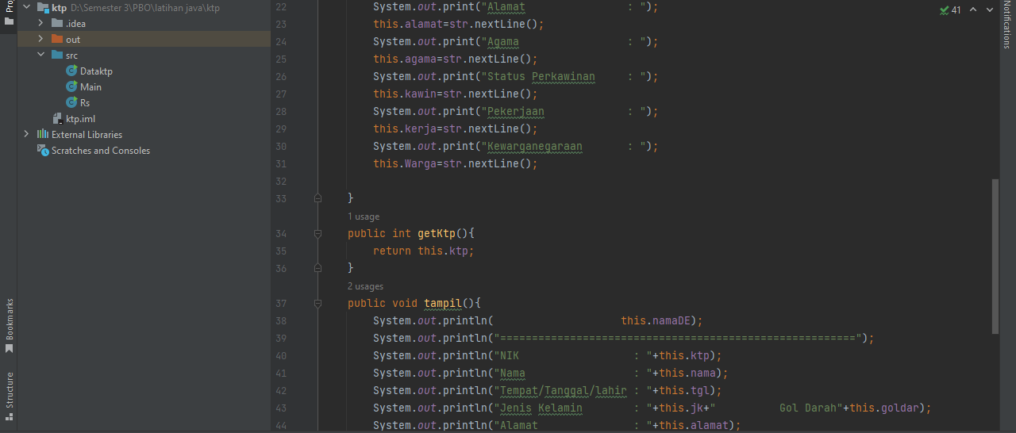
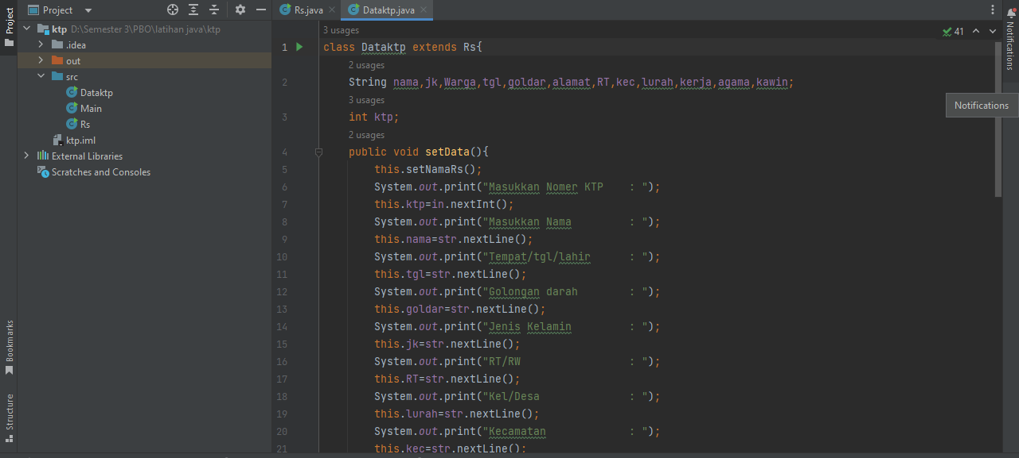
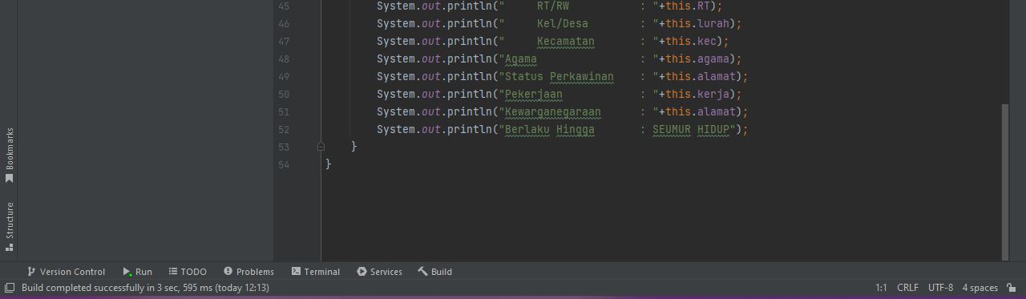
> Dataktp.class

Slide 11
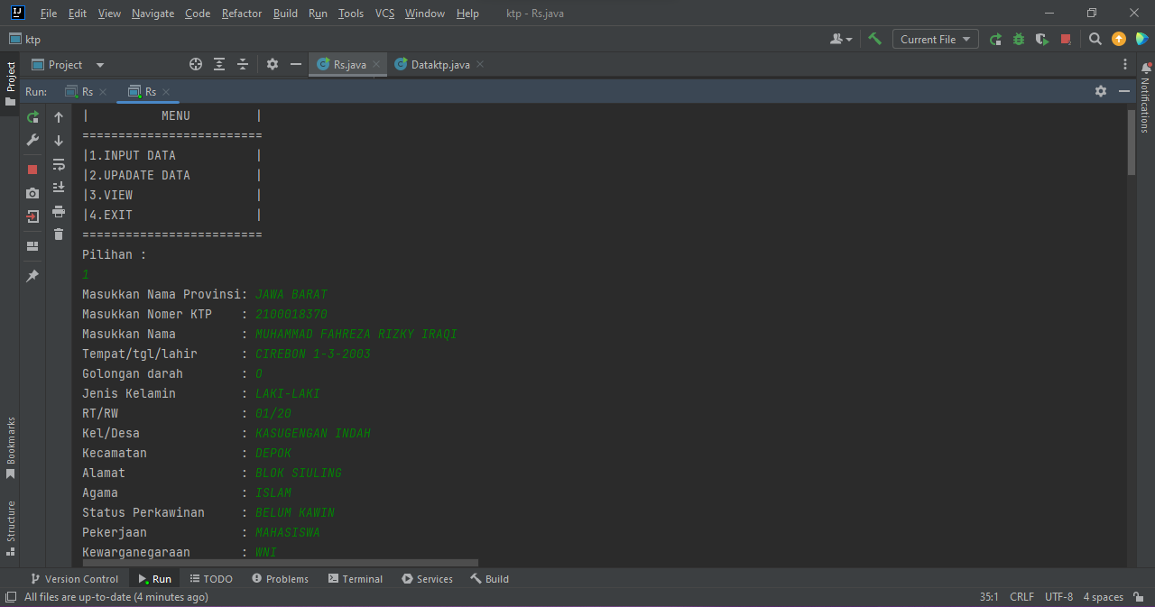
Hasil program
> Menu Tampilkan data

Slide 12
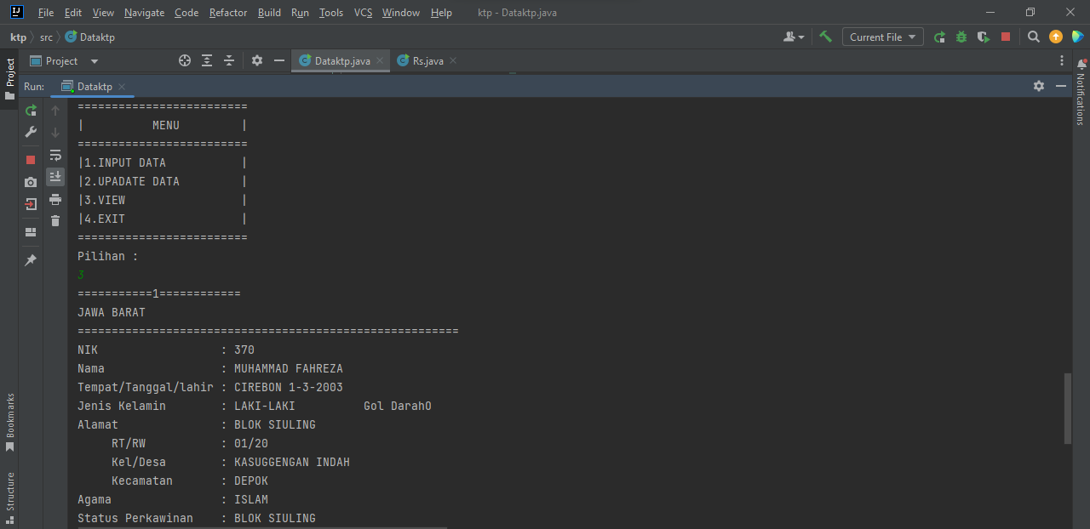
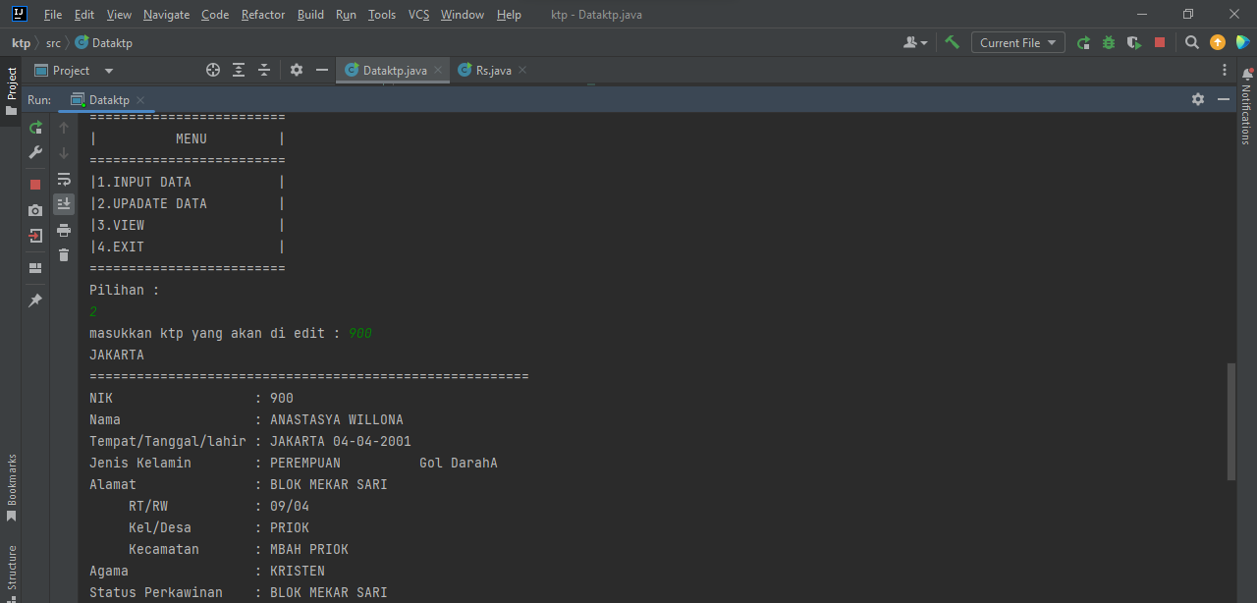
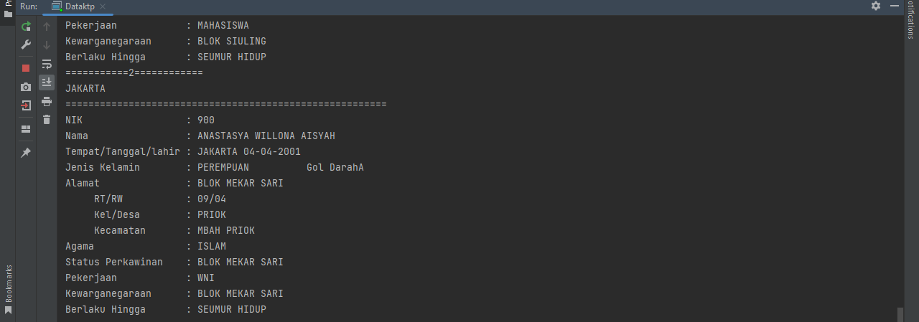
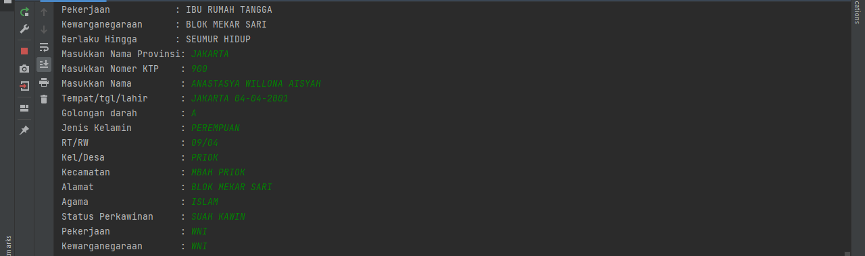
TERIMA KASIHz
Tampilan Github
> Menu Tampilkan data
> Menu edit data

Slide 13
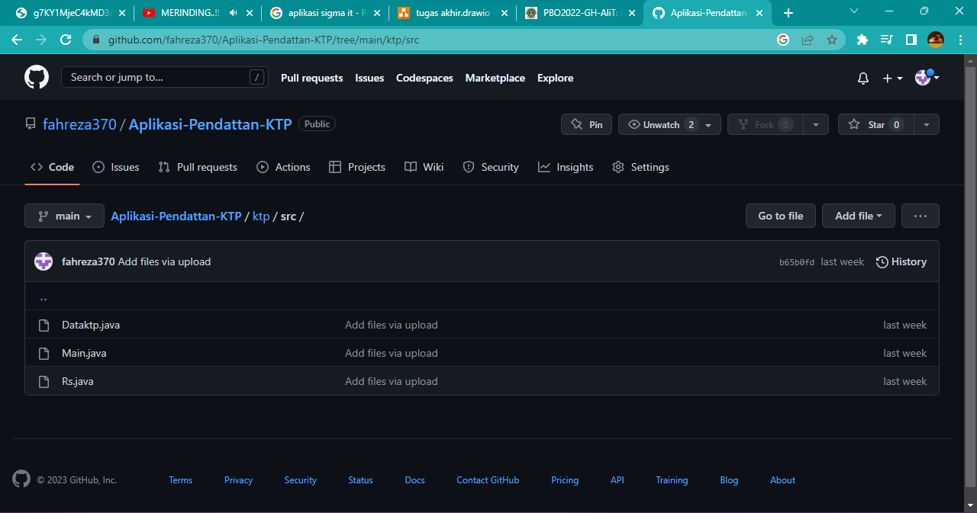
Tampilan Github

Slide 14
TERIMA KASIH

